Slide 1
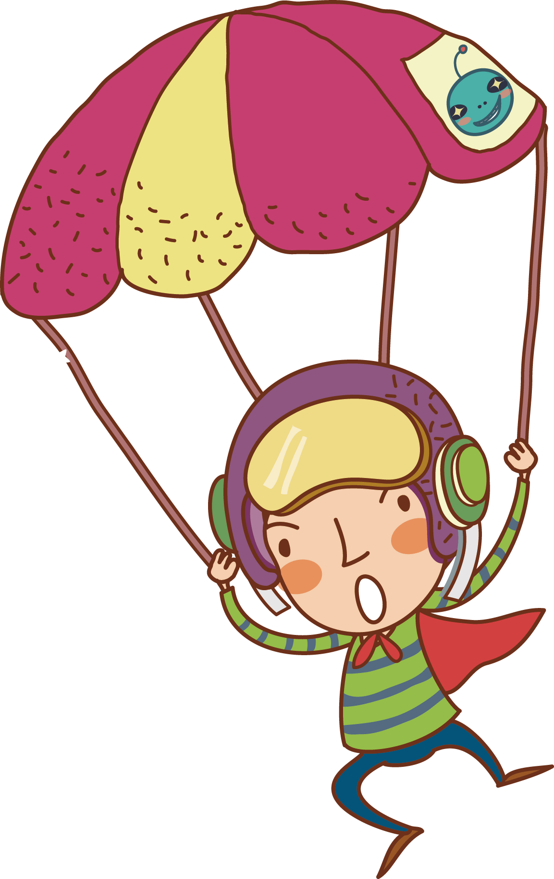
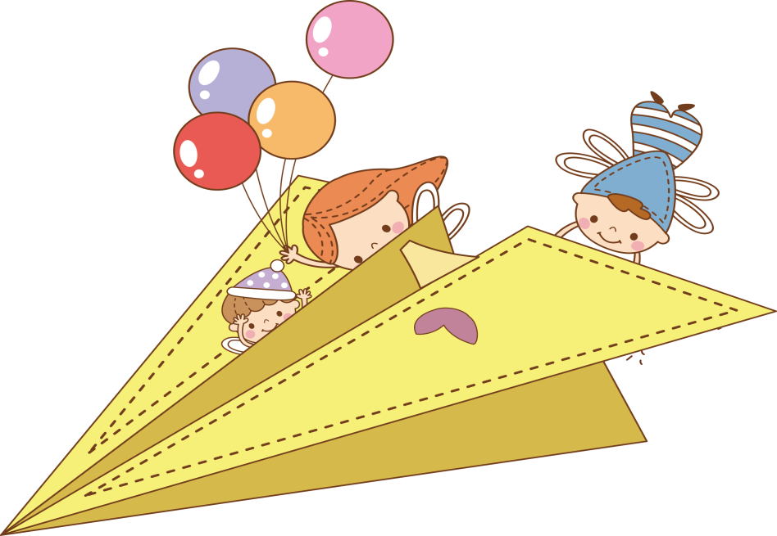








小学四年级家长会
汇报人：XXX

Slide 2

家长会主要环节
关于我们
的班级
每日作业
的布置情况
问题探讨
希望家长
配合的事项
正确看待
学生的成绩
课外阅读
很重要
家长会
的意义

Slide 3

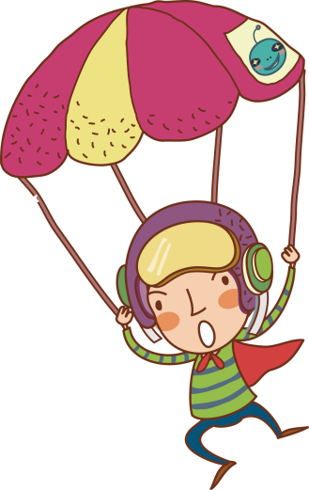

Part one
家长会的意义

Slide 4
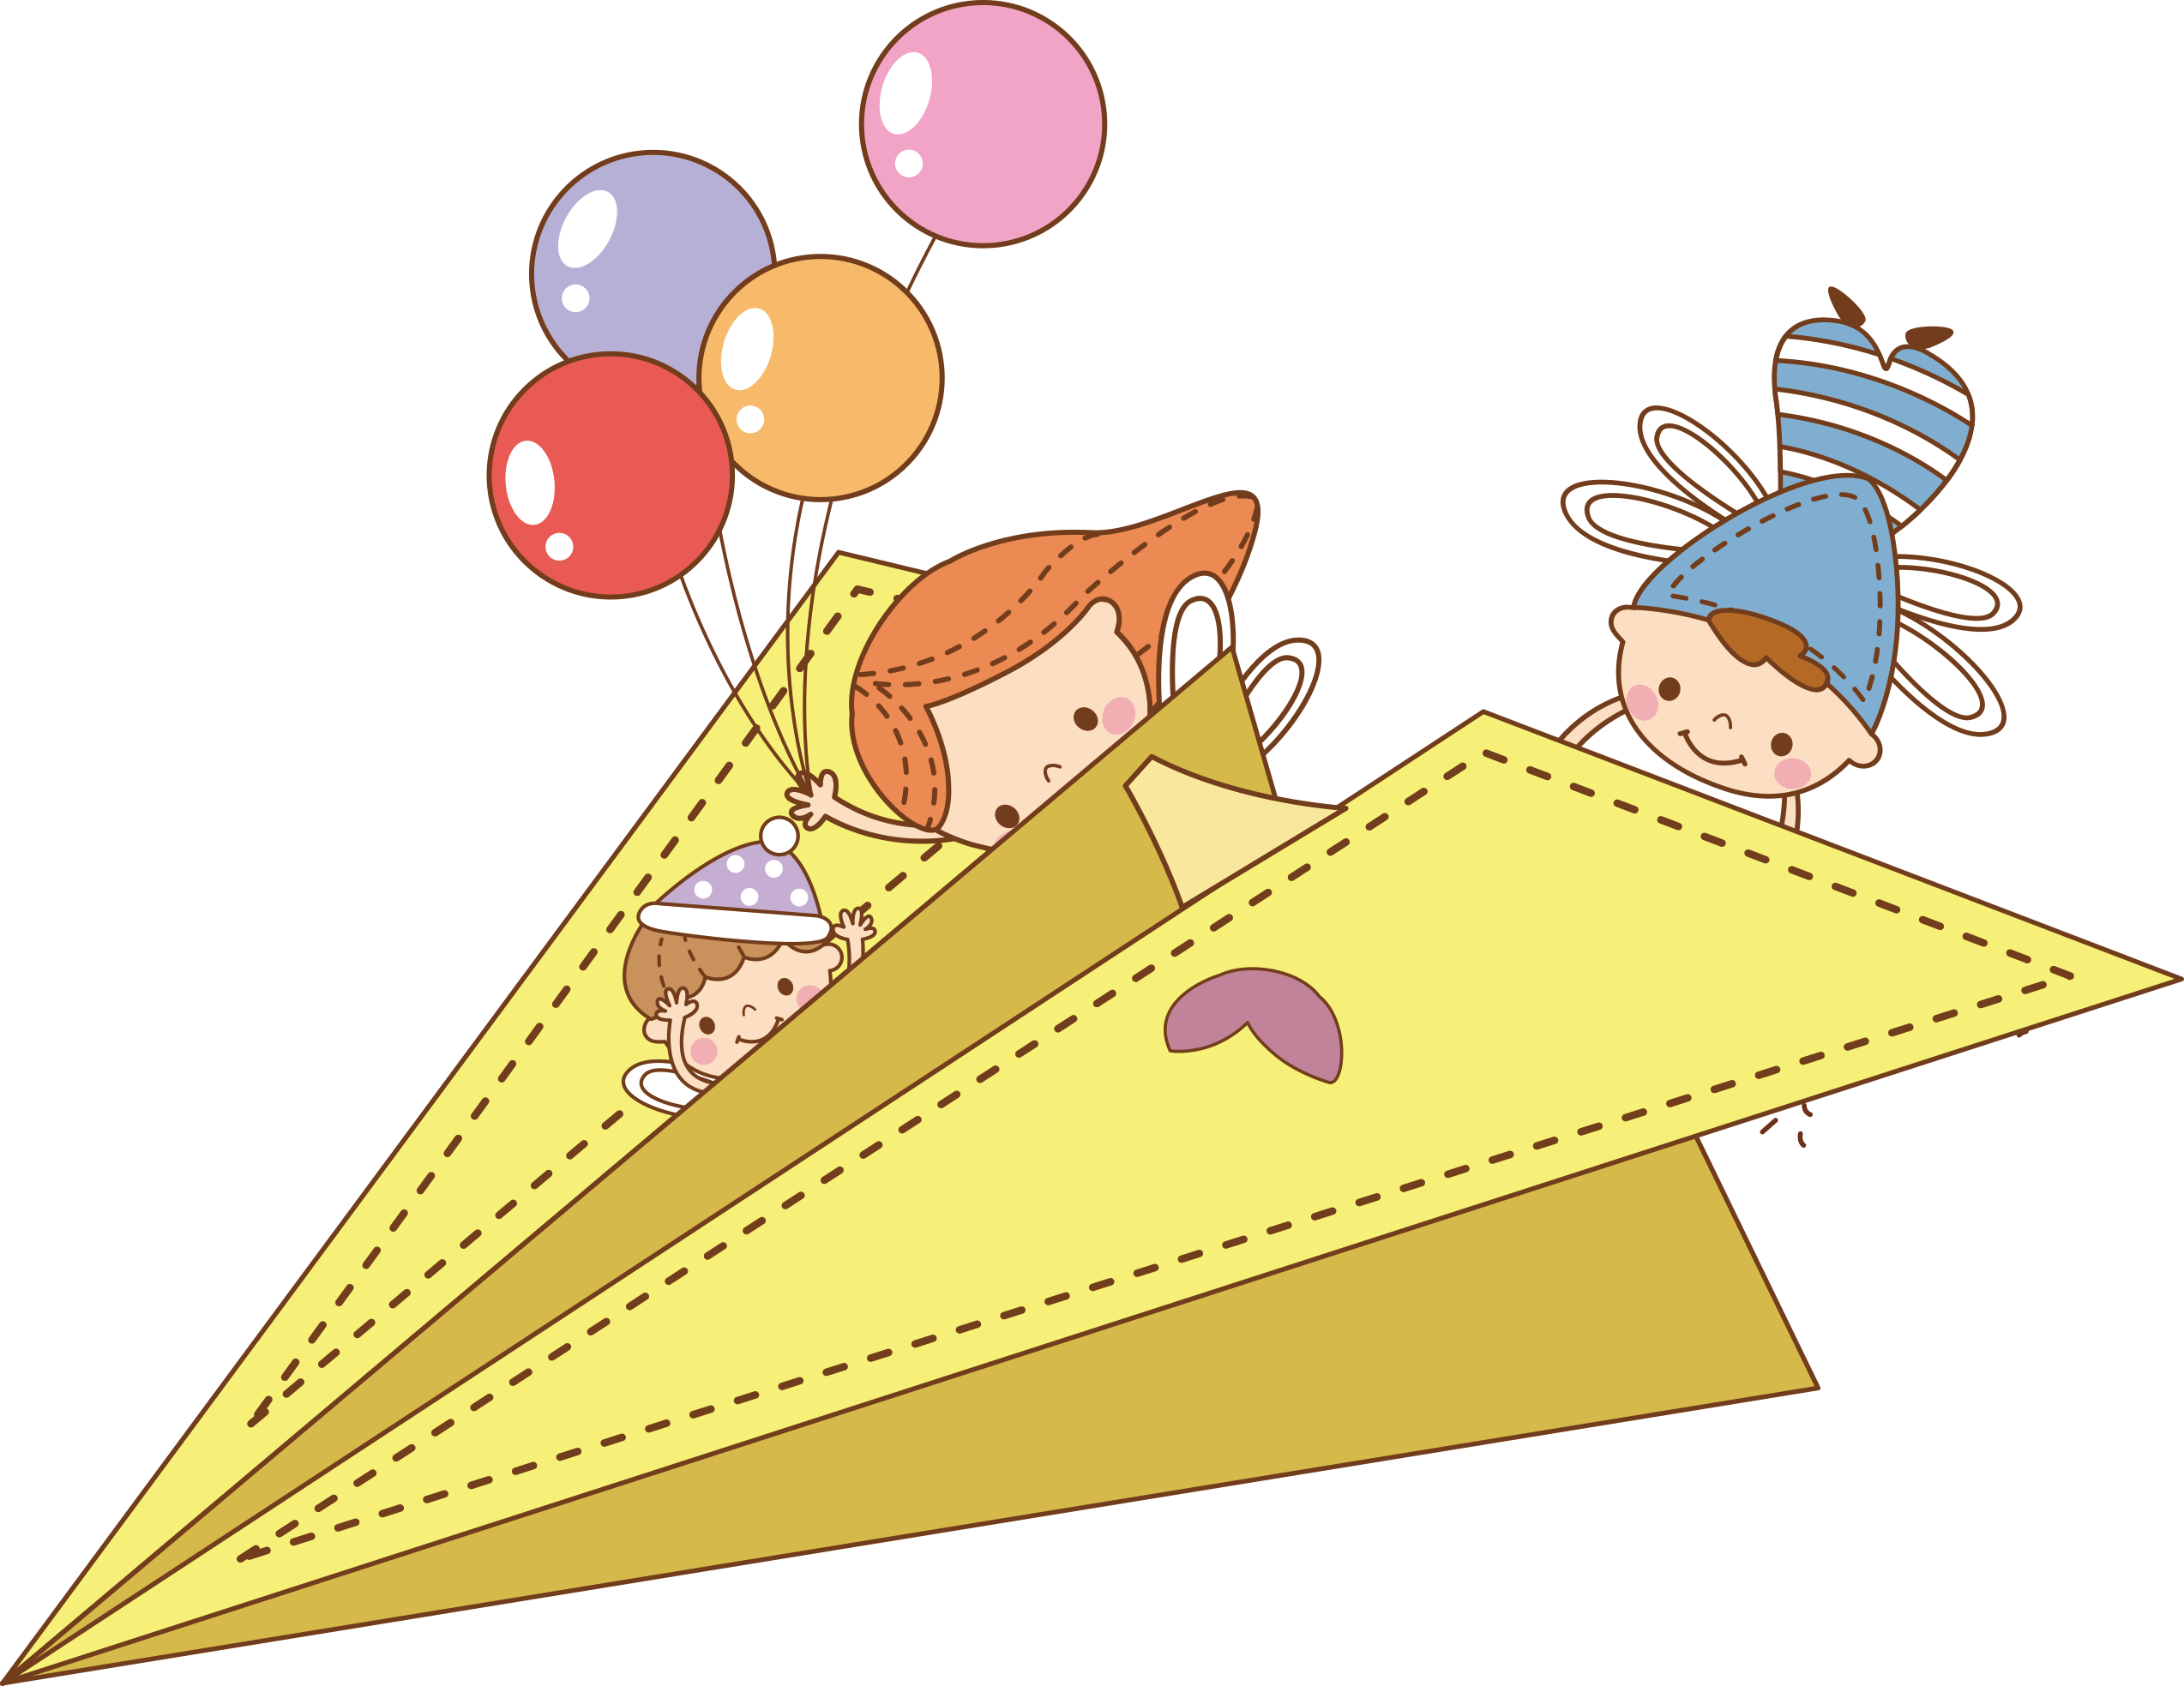
导 语
为了加强老师与家长、家长与家长、家长与学生之间的联系，相互交流一下学生在校及在家的情况，以便老师能够更有针对性地实施教育，家长能够更好教育自己的子女做人与成才。
便于家长辅导孩子的学习。

Slide 5
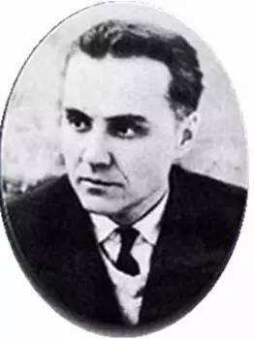
家长会的意义
前苏联教育家苏霍姆林斯基：
两个教育者——学校和家庭，不仅要一致行动，要向孩子提出同样的要求，而且要志同道合，抱着一致的信念，始终从同一原则出发，无论在教育的目的上、过程上，还是手段上，都不要发生分歧。

Slide 6
成功从何而来
＋
＝
我们的努力
您的关爱
孩子的成功

Slide 7
Part TWO
关于我们的班级

Slide 8
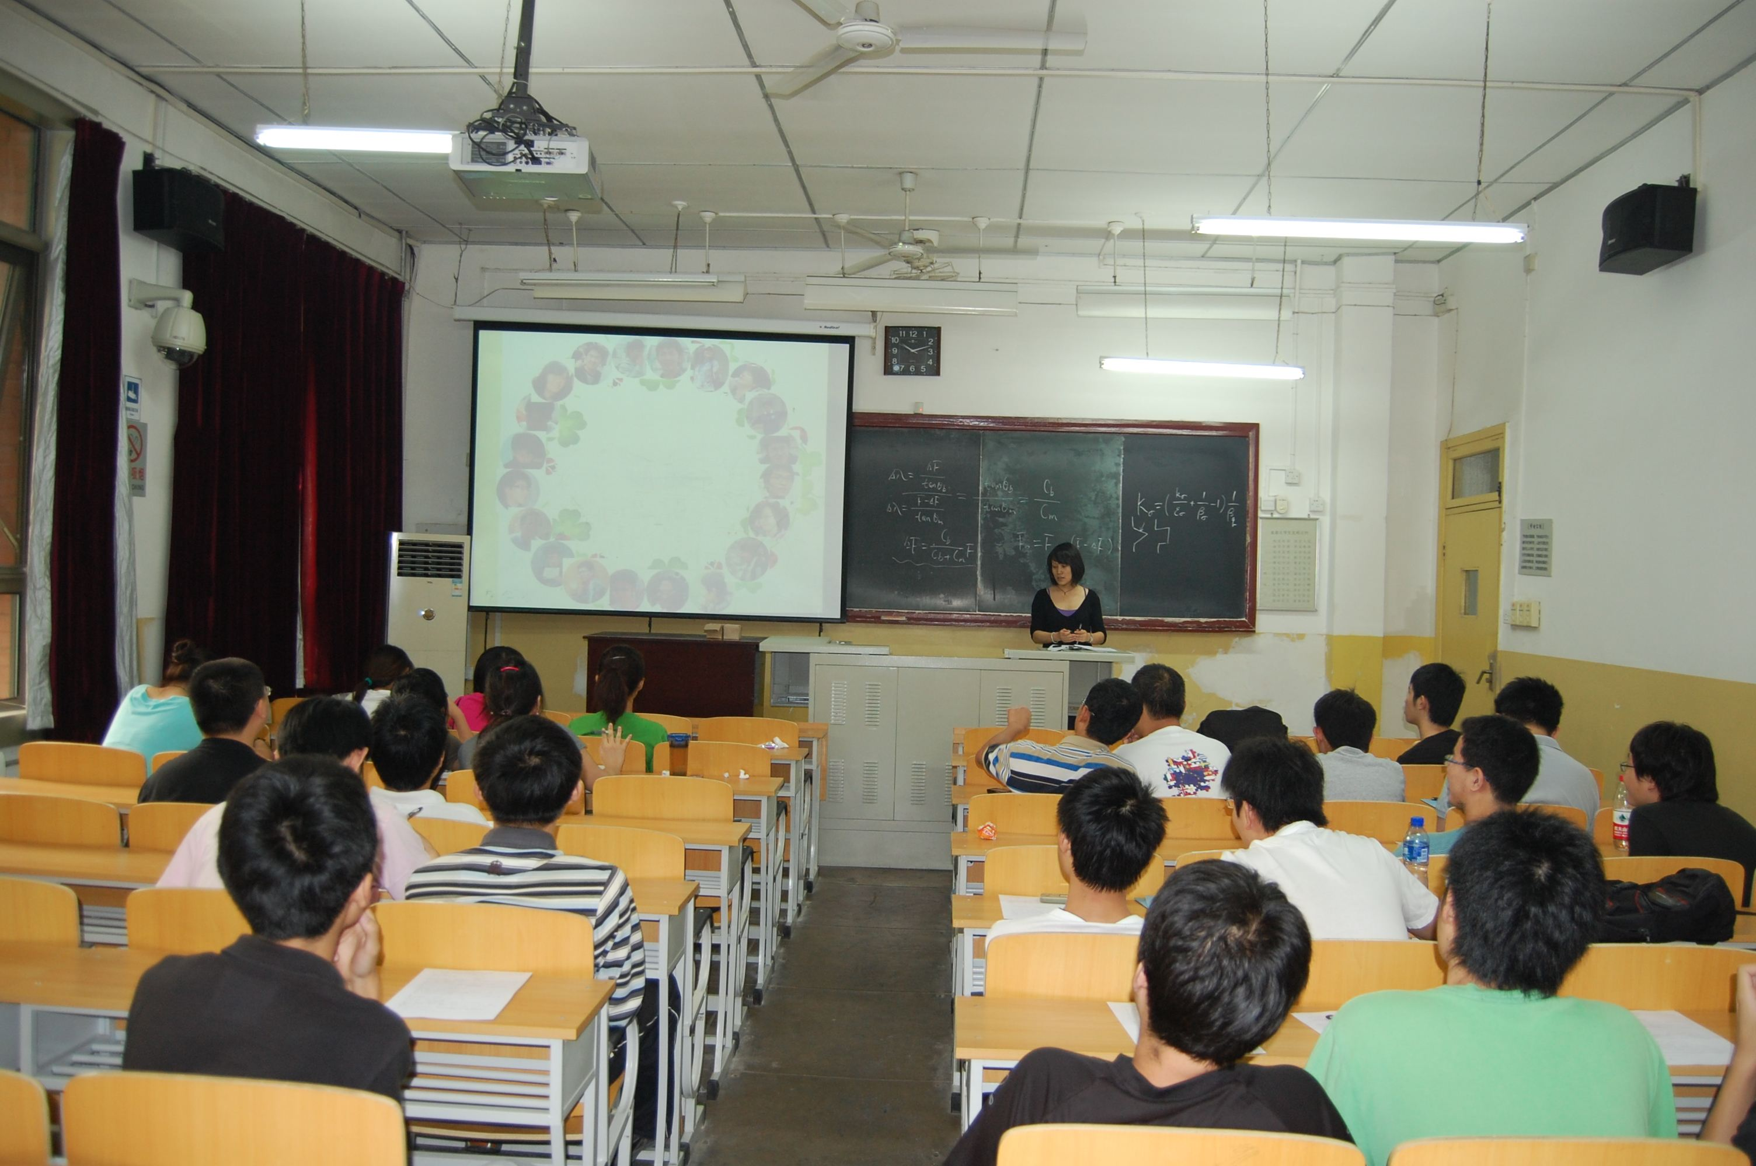
从班级的现象到我的思考
1.家庭的矛盾会让孩子们很烦恼（父母吵架）
——我们要努力为孩子创设和谐的家庭氛围。
2.孩子们长大了，学会体谅老师(班级中的坏事不告诉我）
——我们向孩子传达了爱，孩子也会回报爱。
3.生活能力的培养，也是我们的当务之急
（穿衣服、收拾桌箱）
——学会生活才能让孩子们自立。
4.家长对孩子的两极分化的态度导致学生学习状态、学习成绩的两极分化（作业 ）
——您的重视决定了孩子的未来。
从班级的现象到我的思考

Slide 9
二、透过成绩看问题
上课质量决定成绩
效率产生差距
作业质量值得重视
有些学生学习没有动力，上课注意力不集中，课堂效率低。40分钟决定成绩，上好一节课胜于补课。
在学校里，有些学生自觉性比较差，没有充分利用时间学习。
放学之后，不及时进入学习状态。做作业时糊弄。
周末、假期时间过于放松。
听写不批改，或是错字圈出了不督促孩子订正。
孩子的书写质量极差，作业无法批改。好孩子需要好家长来督促。
课文、成语、背诵的内容从不提问。

Slide 10
二、透过成绩看问题
由作业问题——反映全体家长的表现
不找孩子的差距，找找咱们做家长的差距
我们想要好孩子，孩子更想要好家长
学习问题绝对不是推卸到老师或是补课老师身上就是解决的了，他们需要我们为人父母亲自参与他们的学习之中与教育之中
家长的
两个极端

Slide 11
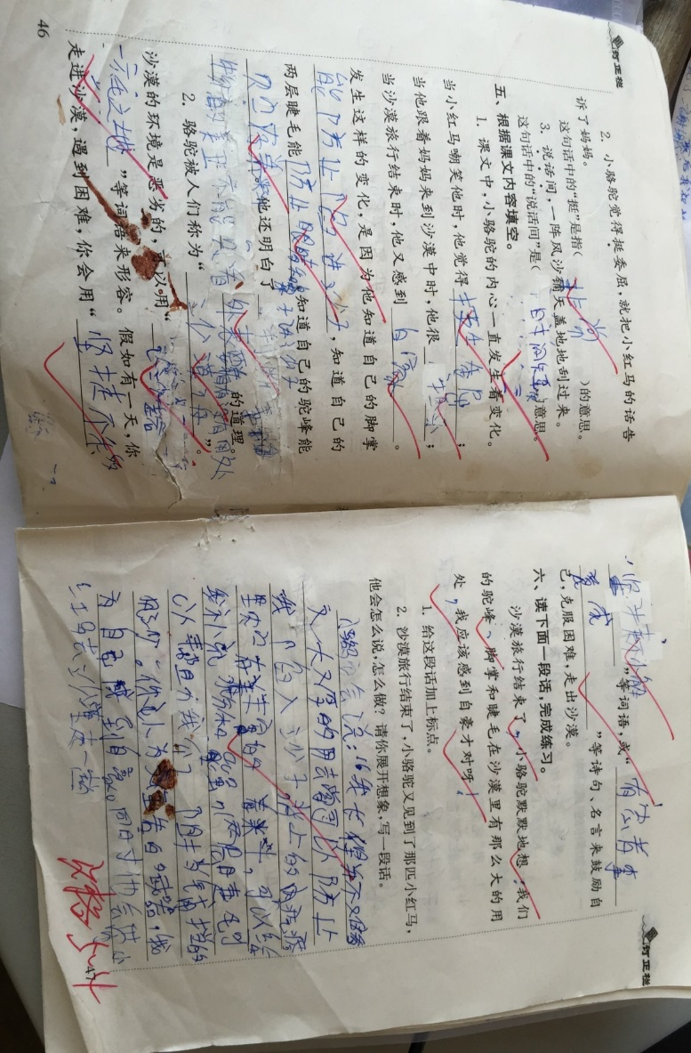
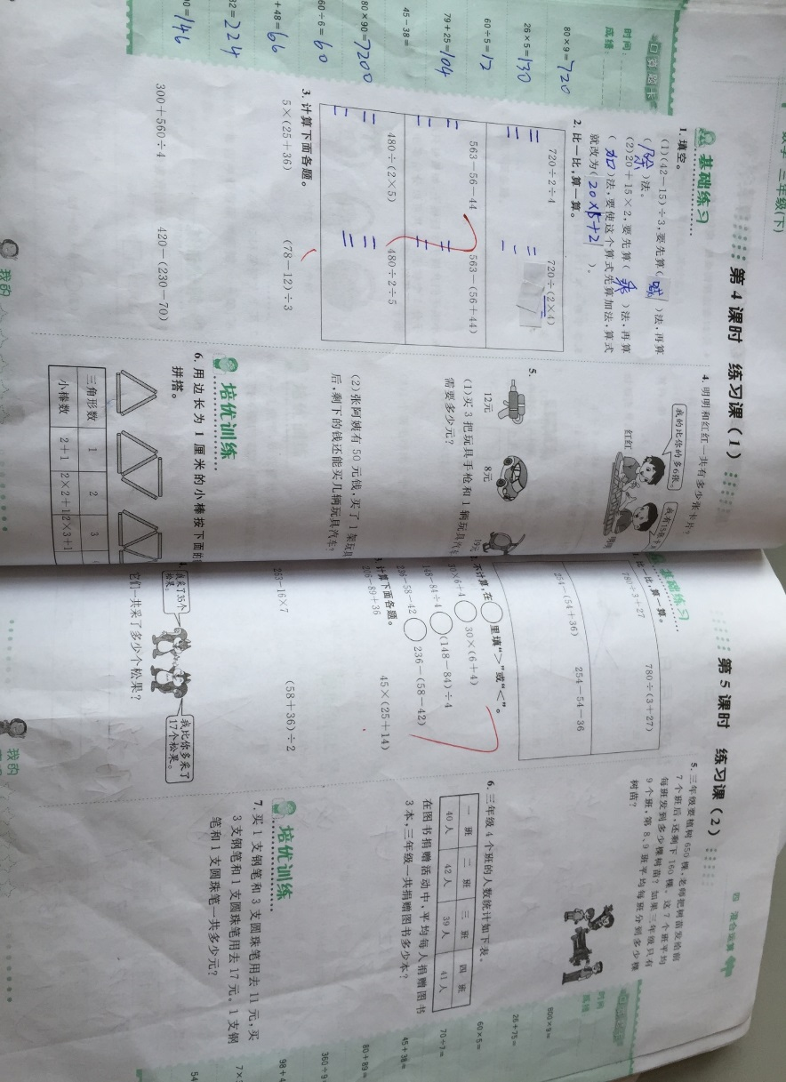
学生试卷

Slide 12
透过成绩看问题
家庭教育缺失
有些学生父母常年在外务工，留下年迈的父母照顾学生，没有办法对学生进行辅导，造成部分学生的差距越来越大，根本没有时间来辅导这些学生。

Slide 13
Part three
正确看待学生的成绩

Slide 14
正确看待学生的成绩
1.学生的考试成绩只是学习情况的一个方面的反映 。
2.学习是一场中长跑的比赛，今天的成绩只是赛跑途中的一个镜头，并不是最后的结果。
3.正视差距，总结经验教训，缩小差距，甚至超过别人，成为最后的赢家。
——我们不能只关注秋天庄稼的收获，而忽视春天的播种，夏天的锄草、捉虫、施肥。

Slide 15
正确看待学生的成绩
关于及格，良好，优秀：
三分之一的家长积极行动，步步紧跟；
三分之一的家长虎头蛇尾，勉强应付；
三分之一的家长基本没有能力跟得上，或者有能力不去跟。
而这，就是及格，良好，优秀拉开档次的主要原因。
孩子还小，要的是家长的关心和督促。

Slide 16
Part FOUR
每日作业布置情况

Slide 17
读书作业
1.可以引导孩子复述读过的故事；
2.读书后要和孩子分析故事告诉我们的道理；
3.读书过程中不理解的词语要给予讲解；
4.还可以圈画好词、好句。
读书建议
每天睡前陪孩子读书半个小时。
不必再坚持记阅读日记，但必须坚持读书。

Slide 18
作业
课文
古诗
成语
按要求听写每课的词语，
必须写在专用的听写本上，
并用红笔批阅让学生改正。
背诵作业
听写作业

Slide 19

三、重视孩子的思想教育
重视孩子的学习，也要关注孩子的思想，
这样我们才能了解孩子，理解孩子，知道孩子的想法，
做孩子的合格的家长、有益的朋友。
其实孩子就在我们身边成长16年，现在只剩余7年半。
不要非要我们老了才后悔我们的作为。
自杀事件不再是网上看到的，而是就在我们的身边的一个个鲜活的事例。
对孩子进行哪些教育呢？

Slide 20
三大教育——让教育深厚
感恩
★感恩教育——最好的道德教育
孝敬父母、尊敬老师、和同学友好相处、爱学校、爱生活。
01
★责任教育——最好的理想教育
学习是自己的责任，养成主动学习的习惯；人要有生活目标。
责任
02
自治
★自治教育——最好的行动教育
舍弃小欲望，成就大事业；没有付出就没有收获。
03

Slide 21
Part FIVE
课外阅读很重要

Slide 22
语文学习
语文学习，必须树立“大语文观”
简单说：哪一个名作家，是仅靠语文课学出来的？
语文的外延等于生活的外延：
学生必须参加各种课外生活，放开眼界；
学生必须大量阅读，进行必要的语言积累。
只有将丰富的语言积累内化，成为自己可以活用的语言，阅读、表达能力才能进一步提高。
新的《语文课程标准》将课外阅读量作为一个硬指标来下达了。要求九年义务教育课外阅读总量不得少于400万字。
其中，小学低年级要能够背诵优秀诗文50篇，课外阅读总量不少于5万字。
三年级是40万字，高年级是100万字。
即小学阶段最低课外阅读量为145万字。实际中等程度应该能完成200万字，好的小学就可以达到400万字。

Slide 23
大语文观
语文学习，必须树立“大语文观”
不仅要读，最好能背。至少将其中最优秀的片段篇章背诵下来。没有积累，哪来活用？
而中华古诗文是一份多么宝贵的语文学习财富！
背诵是儿童的天性。人的记忆力在儿童时期发展极快，到13岁达到最高峰。此后，主要是理解力的增强。趁记忆力最好的时段，多背点经典，不求甚解，但求熟背，是做一种终生可以去消化、理解、受益的文化准备。

Slide 24
语文学习需注意
需要注意的是：
⑴要重视，不是可有可无。特别说明的，既然是“课外阅读”，就主要是“课外”做；这就既不能都推给老师，也不会都推给家长。
⑵不要攀比，别太功利化。每个孩子自身情况不同，强弱项不同，因此记忆能力肯定有高下。要积极引导，又要量力而行。别操之过急，让孩子畏惧、厌烦。

Slide 25
Part SIX
问题探讨

Slide 26
1.有些学生上课为什么不能集中注意力听课？
？
学习不好，真的是上课注意力不集中 ？学习懒惰？做事拖拉？
很多时候，我们都会习惯性地把学习成绩、学习效果不好的原因，归咎于孩子学习态度不端正。比如在课堂上，某个同学不注意听讲，动动小手，踢踢前边座位小朋友的椅子，或是玩玩橡皮……我们就会说：“瞧，某某注意力不集中，又做小动作了。”
首先我们要理解这只是孩子的一种自我调节。真正的原因还在于学习能力的偏差，他不能从课堂学习—探究题目—思考答案的过程中得到快乐和满足。因为他不能完成这个过程，自然也就觉得没有意思。

Slide 27
孩子与孩子之间是有差异的
？
孩子与孩子之间是有差异的，特别是人的视觉聚集。这种差异体现在孩子上课时，则更明显。同样的学习内容，对于视觉聚焦能力差的孩子来说，就比较费时、费力。这也是为什么同样的老师教课，同样的一堂课，每个孩子的吸收程度却大不相同。视觉聚焦能力弱的孩子更容易累，所以会不由自主地做一些小动作来调节，看起来是孩子的学习态度不好，而事实却是由于这方面能力的缺失和缺乏适当的调适。
孩子在学习过程中遇到障碍和困难，家长应该帮助孩子寻找更好的方法来调整，而不能只看结果，把学习效果的好坏归咎于学习态度的好坏。我们应该知道不是孩子不喜欢学习，也不是孩子学习态度不好，更不是孩子智力有缺陷，而是自己没有正确地引导孩子。

Slide 28
2.学习障碍的学生在行为上有哪些表现呢？
？
上课注意力不集中，好动，坐不住。
写字经常丢一画，多一撇，部首张冠李戴。
写作业时间拖得太久。
记忆某些事物的能力强，而读、写、算方面能力弱。
不爱阅读或阅读能力差。
好动，但缺乏运动技巧。

Slide 29
3.自信与自卑
？
你欣赏自己的孩子吗？
你当着别人的面责骂过孩子吗？
你对孩子的期望高吗？
孩子过得快乐吗？
… …

Slide 30
3.自信与自卑
？
真正的自信不可能是被给予的，正如最根本的自由只能是精神性的，也不能被给予一样。真正的自信必须建立在对自己的能力以及自己所追求的事物的坚定信念上，在极端的情况下便是当所有的人都说你是错的时候，仍能坚持的勇气与信念。
因此，要帮助孩子建立自信，落脚点并非是单纯的鼓励与关爱，而必须在孩子自身能力上。孩子对自身行为的自信必须建立在其具有独立的思考和判断能力，同时知道自己拥有申辩的权利且这种权利不会被粗暴地对待的基础上。

Slide 31
4.习惯
？
我们在指责孩子没有好习惯的时候，
先思考下自己有多少好习惯？有多少坏习惯？
专家研究表明，3-12岁是人形成良好行为的关键期，12岁以后，孩子已逐渐形成许多习惯，新习惯要想扎下根来就难多了。孩子学会学习，必须培养良好的学习习惯，凡是学习成绩好而且稳定的孩子，都是从小培养形成的良好的学习习惯；而成绩忽好忽坏的孩子，往往缺乏良好的学习习惯。现在的一些家长非常看重学习成绩，千方百计地培养孩子多方面的知识与技能，而忽视习惯的培养，这恐怕是我们现在一些家长最大的误区。

Slide 32
5.做一个心理健康的孩子
一、不要过分关心孩子。这样做容易使孩子过度地以自我为中心，认为人人都应该尊重他，结果成为自高自大的人。
二、不要溺爱孩子。要让孩子从小知道权利与义务的关系，不尽义务不能享受权利。
三、不要太亲近孩子。应该鼓励孩子同同龄人一起生活、学习、玩耍，这样才能学会与人相处的方法。
四、不要勉强孩子做一些不能胜任的事情。孩子的自信心多半是由做事成功而来，强迫他们做力所不能及的事情，只会打击他们的自信心。
五、不要对孩子太严厉、苛求甚至打骂。这样会使孩子养成自卑、胆怯、逃避等不健康心理，或导致反抗、残暴、说谎、离家出走等异常行为。

Slide 33
5.做一个心理健康的孩子
六、不要欺骗和无谓地恐吓孩子。吓唬孩子，会丧失父母在孩子心目中的权威性。
七、不要在小伙伴面前当众批评或嘲笑孩子。这样会造成孩子怀恨和害羞的心理，损害孩子的自尊心。
八、不要过分夸奖孩子。孩子做事取得了成绩，略表赞许即可，过分夸赞会使孩子沾染沽名钓誉的不良心理。
九、不要对孩子喜怒无常。这样会使孩子敏感多疑、情绪不稳、胆小畏缩。
十、要帮助孩子去分析他所处的环境。帮助孩子解决困难，而不是代替他们解决困难。应教会孩子分析问题、解决问题的方法。

Slide 34
Part SIX
希望家长配合的事项

Slide 35
事项一
1.教育孩子要有责任心
有的同学虽然成绩不是很突出，但只要有强烈的责任感，今后照样能做出一番事业。打扫教室、宿舍卫生，表面上看是不值得一提的小事，但实际上能反映出一个人的责任心，正所谓“一屋不扫、何以扫天下”？责任感教育应该是本着从孩子自己到他人，从家庭到学校，从小事到大事，从少到多的原则。在日常生活的具体事情当中，让孩子为自己去尝试承担一定的责任；要求孩子为自己的学习负责，认真完成作业，自己检查作业；要求孩子做一些力所能及的家务；洗自己的衣物，洗碗筷，倒垃圾，孩子在学校，父母别忘了教导他做值日生、班干部应尽职尽责。

Slide 36
事项二
2.了解上学、回家的时间，
时刻了解学生的动向
早 晨：7：00
下午上课：1：30
下午放学：4：45
家长要掌握时间，要求学生放学按时回家，不能在外逗留、玩耍。

Slide 37
事项三
3.尽量保证每天与孩子的及时沟通
掌握思想动态
了解在校学习以及与同学相处的情况
客观分析孩子的成绩，多关注学习过程
生活上严格要求
把握其身体状况

Slide 38
事项四、五
4.给子女营造一个良好的学习氛围
5.努力帮助孩子
（1）安排好作息时间
（2）督促孩子做好预习、复习工作
（3）有选择地看课外书
（4）引导孩子掌握良好的学习方法

Slide 39
事项六
6.配合学校对学生进行安全教育
1）尽量避免让孩子独自外出
2）交通安全重于泰山
3）特殊体质的请及时联系

Slide 40
送给家长的话（与家长共勉）
三分靠教，七分靠学
三分靠学，七分靠管
三分靠批评，七分靠表扬
每天花一定的时间与孩子交流玩耍
每周留一点儿时间和孩子一起看书、看电视
每月腾一点儿时间和孩子外出
以身教者从，以言教者讼
家长是孩子最好的老师
你可以不是天才，但你可以成为天才的父母

Slide 41
结束语
每个孩子身上都蕴藏着巨大的、不可估量的潜力。
假如我们能与他们做朋友，
多一点沟通交流，少一点打骂，
多一点信任理解，少一点猜疑，
给孩子温暖，给孩子希望，给孩子力量，
那么我们的孩子都有可能成为栋梁之材。

Slide 42
感谢您的参与！

